Slide 1
讲师 ： 刘清翔
网站 ：www.qxmcu.com
电话 ： 028-66809698
学习交流A群：210498439
学习交流B群：46804054
学习交流D群：155405696

Slide 2
数码管静态显示
数码管应用场景
数码管显示原理
静态与动态显示
74HC573锁存器的工作原理
上拉电阻的作用
本节相关原理图分析
实践编程

Slide 3
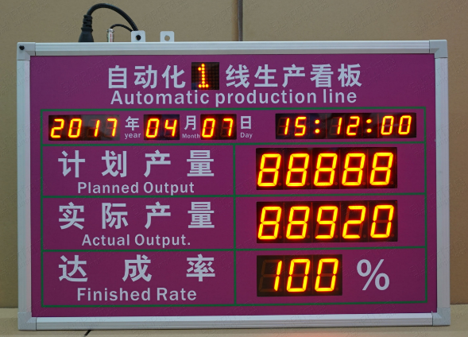
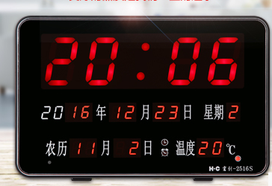
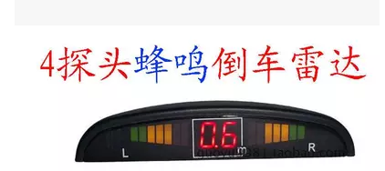
数码管应用场景

Slide 4
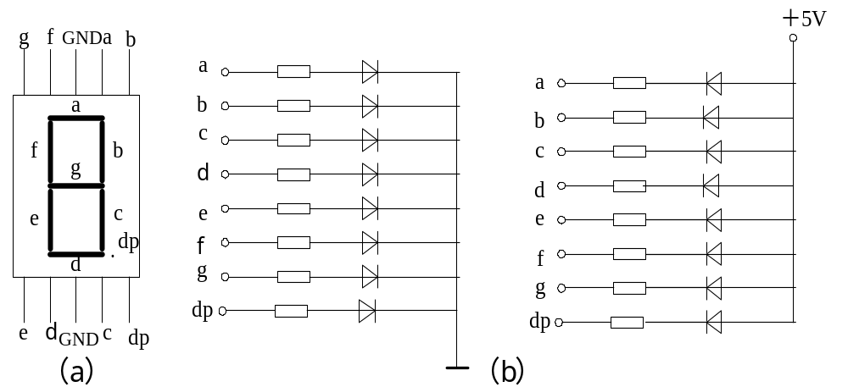
数码管显示原理
  数码管根据内部连接不同分为共阴极和共阳极。八段数码管内部有8颗LED组成，如果想要显示特定字形只需控制相应的LED亮起，其他LED熄灭即可。

Slide 5
共阴极数码码表
0x3F, //"0"
0x06, //"1"
0x5B, //"2"
0x4F, //"3"
0x66, //"4"
0x6D, //"5"
0x7D, //"6"
0x07, //"7"
0x7F, //"8"
0x6F, //"9"
0x77, //"A"
0x7C, //"B"
0x39, //"C"
0x5E, //"D"
0x79, //"E"
0x71, //"F"
0x76, //"H"
0x38, //"L"
0x40, //"-"
0x00, //熄灭

Slide 6
静态显示与动态显示
静态显示
LED显示器工作方式有两种：静态显示方式和动态显示方式。静态显示的特点是每个数码管的段选必须接一个8位数据线来保持显示的字形码。当送入一次字形码后，显示字形可一直保持，直到送入新字形码为止。
动态显示
动态显示的特点是将所有位数码管的段选线并联在一起，由位选线控制是哪一位数码管有效。选亮数码管采用动态扫描显示。所谓动态扫描显示即轮流向各位数码管送出字形码和相应的位选，利用发光管的余辉和人眼视觉暂留作用，使人的感觉好像各位数码管同时都在显示。

Slide 7
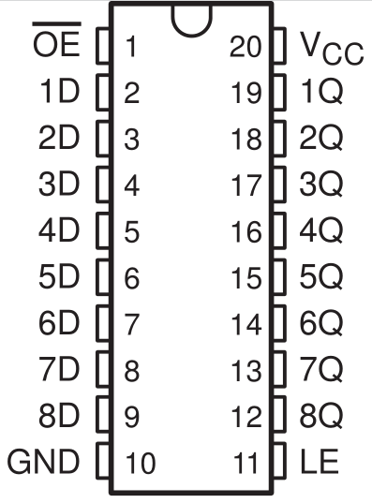
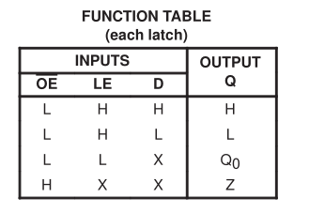
74HC573锁存器工作原理
锁存器作用：可以把数据输入端与输出端进行隔离或连接
输出口Q要想输出高低电平OE脚必须接GND。
LE脚为高时，输出端Q随输入端D的数据而变化。
LE脚为低时，输出端Q数据保持不变，输入端D数据变化不会改变Q的数据。

Slide 8
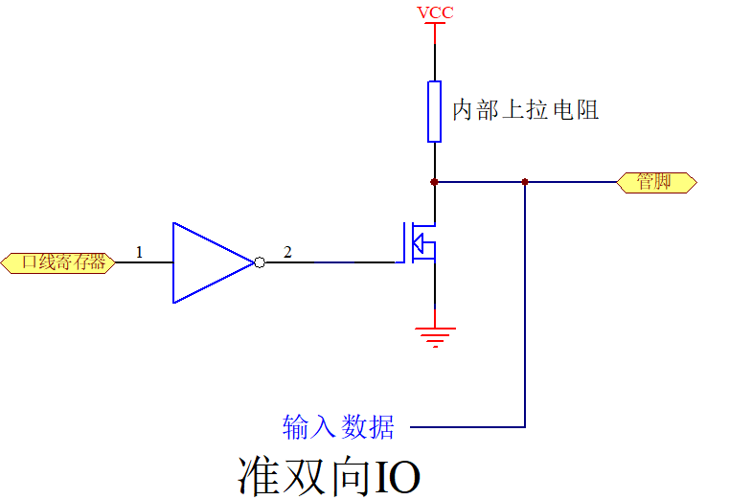
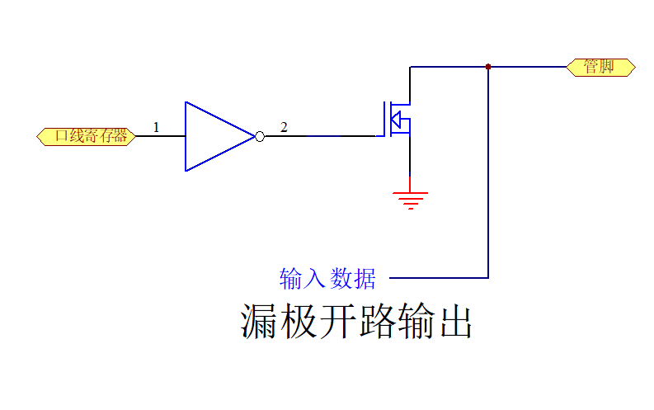
上拉电阻的作用
上拉就是将不确定的信号通过一个电阻钳位在高电平，电阻同时起限流作用。下拉同理，也是将不确定的信号通过一个电阻钳位在低电平。
当P0口作为输入/输出口时，上电复位后处于开漏模式。P0口内部无上拉电阻，所以作I/O口必须外接10K-4.7K的上拉电阻。

Slide 9
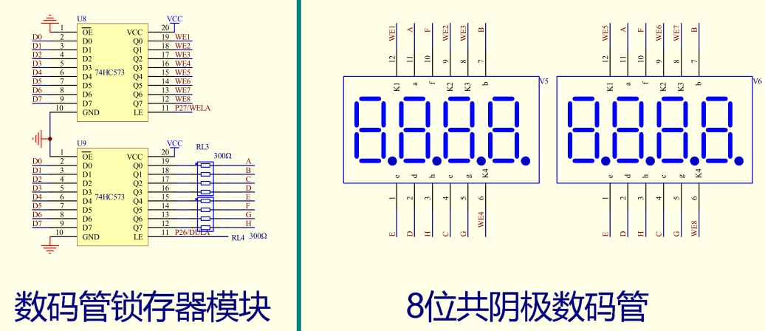
原理图

Slide 10
谢谢大家！

